Slide 1
Ação Comunicativa
Agir comunicativo e a razão descentralizada
Jürgen Habermas
Trabalho apresentado à disciplina de Sociedade Civil, Governo, Estado e Organizações no Brasil

Slide 2
Cronograma
O autor
Introdução
Direito e Democracia – O Papel da Sociedade Civil e da Esfera Pública Política I – A democracia no crivo das teorias sociológicas II – Um modelo de circulação do poder político III – Atores da Sociedade Civil, Opinião Pública e Poder Comunicativo
Direito e Democracia – Paradigmas do Direito I – Materialização do Direito Privado II – A dialética entre igualdade de fato e de direito III – Crise do Estado de Direito e compreensão procedimentalista do Direito
Conclusão
Referências Bibliográficas

Slide 3
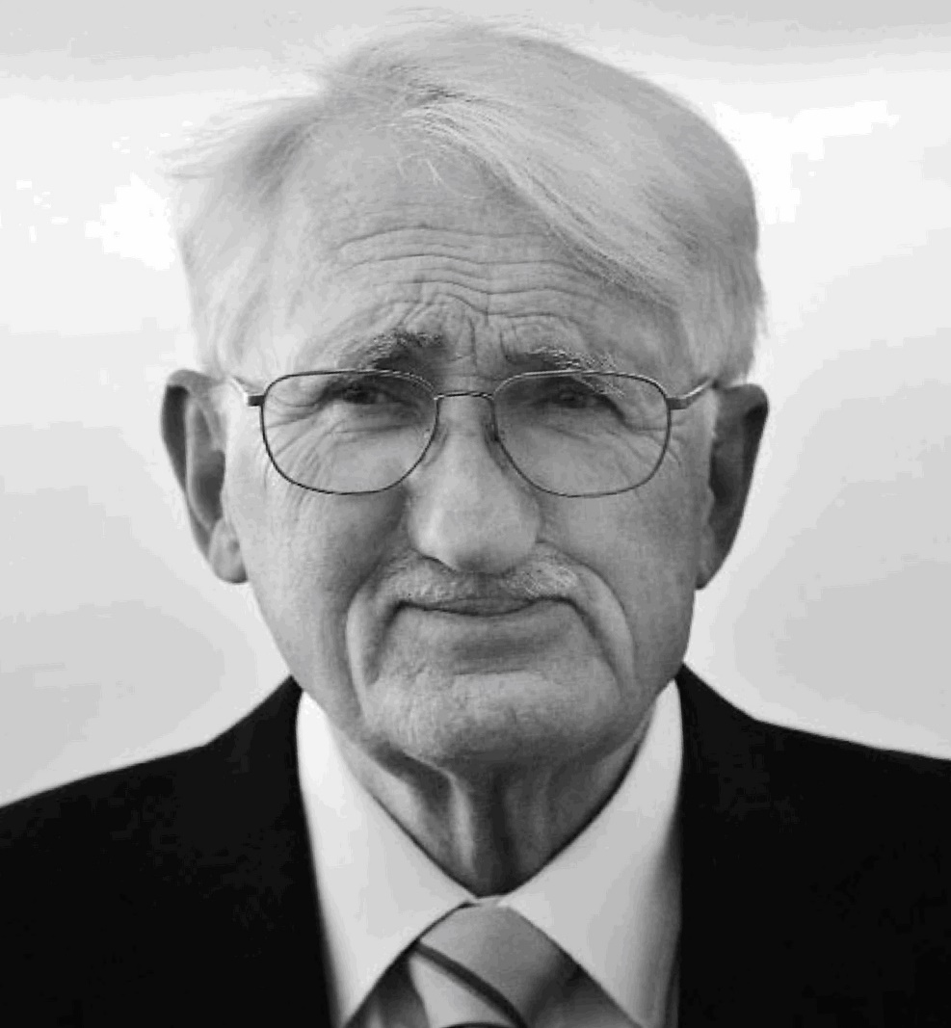
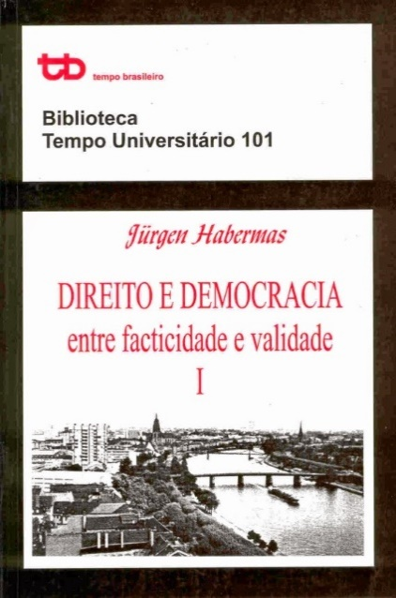
Jürgen Habermas (Séc XX e XXI)
Filósofo e Sociólogo alemão
Nascido em 18 de junho de 1929
Membro da Escola de Frankfurt, dedicou a vida ao estudo da Democracia
Obra Publicada em 1992.
"Faktizität und Geltung: Beiträge zur Diskurstheorie des Rechts und des demokratischen Rechtsstaats„

Slide 4
Introdução: Ideias e Conceitos Gerais

Slide 5
Introdução
Construção da democracia se funda no entendimento entre as pessoas.
Este entendimento só é possível se todos estiverem aberto a ouvir e entender o outro e jogar honestamente nas discussões.
É justamente porque os seres humanos não costumam ser honestos é preciso ser estabelecidos modos para que o entendimento possa existir: RAZÃO
A razão é algo que todos têm (opõe-se às paixões) é deve ser levado em conta nas discussões democráticas.
Ideia de democracia deliberativa

Slide 6
Introdução
Regras para uma boa comunicação:
O que é dito é inteligível (Intelegibilidade)
O que é dito é verdadeiro (Verdade)
O que está sendo dito é moralmente válido e se justifica por direitos sociais(Retidão)
O que está sendo dito é sincero (Sinceridade)

Slide 7
Introdução
Teoria da Ação Comunicativa: A comunicação livre, racional e crítica como alternativa à razão instrumental e a superação da razão iluminista “aprisionada” pela lógica instrumental, que encobre a dominação.
Sistema (produção) | Mundo da Vida (comunicação)
Ação Estratégica Sucesso Individual | Ação Comunicativa Harmonia de interesses (consenso)

Slide 8
Introdução
Teoria da Esfera Pública
“é o domínio ou espaço socialmente reconhecido, mas não-institucionalizado, onde há a livre circulação de questões, informações, pontos de vista e argumentos provenientes das vivências diárias dos sujeitos. Assim como as câmaras e tribunais existem por meio dos debates institucionalizados, a esfera pública se realiza por meio da livre flutuação de problemas e contribuições”.
É na esfera pública onde se forma as opiniões e as vontades coletivas.

Slide 9
Livro: Direito e Democracia:
O Papel da Sociedade Civil e da Esfera Política Pública 1. A democracia e as teorias sociológicas modernas
2. Desenho da sociedade (teoria do sistemas) e o processo politico de decisões 3. Conceito dos atores da sociedade

Slide 10
Direito e Democracia – O Papel da Sociedade Civil e da Esfera Pública Política
No período pós-guerra: Teoria da democracia pluralista (Princípios da Teoria econômica e da Teoria do Sistema) – conteúdo se dissolve sob à luz das ciências sociais.
I – A democracia no crivo das teorias sociológicas
Teoria Social do Pluralismo: o lugar dos cidadãos e dos seus interesses individuais e ocupado por organizações e interesses organizados. (Divisão do poder social em sistema politico e administrativo, legitimado por eleições e multipartidarismo) (a) todos atores coletivos tem as mesmas chances de influenciar processos de decisões importantes para eles (b) os membros das organizações determinam a política das associações
(c) os membros são obrigados a entrelaçar interesses e assumir compromissos

Slide 11
Direito e Democracia – O Papel da Sociedade Civil e da Esfera Pública Política
(a) Teoria dos sistemas (Luhmann): “sociedade constitui uma rede de sistemas parciais autônomos, que se fecham em relação uns aos outros através de semânticas próprias, formando ambientes uns para outros”. Limita-se em regulação e elimina laços do modelo normativo como ponto de partida.
Esses sistemas parciais se fecham de forma a não (a) conseguirem se comunicar; (b) não conseguirem ter a visão global
. Nesse contexto o governo e a administração se torna o complexo com maior capacidade organizatória e pode ser capturado pelo poder politico, que se legitima e dirige o processo legislativo por meio de programas de governo favoráveis à obtenção da lealdade massiva.

Slide 12
Direito e Democracia – O Papel da Sociedade Civil e da Esfera Pública Política
(b) Teoria econômica da democracia: leva em consideração as preferências agregadas dos eleitores. Leva em consideração que o eleitor é racional e egoísta, assim como o eleito. Falha na premissa de que particulares levam apenas seus interesses em consideração.

Slide 13
Direito e Democracia – O Papel da Sociedade Civil e da Esfera Pública Política
II – Um modelo de circulação do poder político
Estrutura comunicacional sobreposta ao mundo da vida através da sociedade
Problemas de :
Legitimação
Integração
Subsistemas
Sociedade

Slide 14
Direito e Democracia – O Papel da Sociedade Civil e da Esfera Pública Política
Linguagem Específica
Linguagem comum
Esfera política publica que possibilita o Estado Supervisor
Política e Direito = linguagem aberta e sistema integrador

Slide 15
Direito e Democracia – O Papel da Sociedade Civil e da Esfera Pública Política
Sociedade Integrada:
Sistema de negociação não hierarquizados
Política reguladora (Direito) de forma a criar, através da comunicação que os organismos sociais imponham seus próprios limites
Formação democrática da opinião e da vontade através de discursos racionais.
Fluxos comunicacionais
Esfera política que possibilita o Estado Supervisor

Slide 16
Direito e Democracia – O Papel da Sociedade Civil e da Esfera Pública Política
Como lidar com individuos que agem somente em interesse próprio?
Como pode o Estado supervisor afastar absolutização da racionalidade dos sistemas parciais às custas da racionalidade do todo?
Como coordenar os subsistemas funcionalmente? Necessidade de uma coordenação funcional que abrange ideias de especialistas do subsistema e contra-especialistas, sob uma visão ética e moral e supervisão da opinião pública.

Slide 17
Direito e Democracia – O Papel da Sociedade Civil e da Esfera Pública Política
Apontamentos:
a) A integração de uma sociedade complexa não se efetua através de um sistema paternalista que ignora o poder comunicativo dos cidadãos
b) Os subsistemas não podem ser fechados, pois não encontrariam uma linguagem comum necessária para a articulação de medidas relevantes para a sociedade como um todo
c) Sistemas jurídicos devem:
1. Formalizar sistemas que são integrados comunicativamente por sua natureza no “mundo da vida”(ex. familia e escola) 2. Coordenar relações criadas juridicamente no âmbito do “sistema”(ex. relações do mercado)

Slide 18
Direito e Democracia – O Papel da Sociedade Civil e da Esfera Pública Política
Processos de comunicação e decisão no sistema politico
No núcleo a capacidade de ação varia conforme a densidade da organização
Associações
Instituições Culturais
ONGs
Igrejas
Instituições de caridade
Adm.
Jud.
F.V.
Infra-estrutura civil dominada pelos meios de comunicação de massa

Slide 19
Direito e Democracia – O Papel da Sociedade Civil e da Esfera Pública Política
Processos de comunicação e decisão no sistema politico
4
1 e 2 = Processos de racionalidade comunicativa da esfera civil
3 = “Sistema de comportas” = processos próprios à democracia e ao Estado de Direito que irão legitimar a decisão impositiva (4)
4 = Decisão impositiva oriunda de um processo comunicativo racional e legítimo
1
2
3
Núcleo do Proc. de Comunic.

Slide 20
Direito e Democracia – O Papel da Sociedade Civil e da Esfera Pública Política
III – Atores da Sociedade Civil, Opinião Pública e Poder Comunicativo
Esfera Pública: rede adequada para a comunicação de conteúdos em que fluxos comunicacionais são filtrados e sintetizados a ponto de se condensarem em opiniões públicas enfeixadas em temas específicos. - Se reproduz através do “agir comunicativo” - Local (físico ou virtual) em que há a deliberação racional e a formação da opinião e vontade pública
A vontade pública NÃO é o somatório das vontades individuais.
Caixa de ressonância = ressoa os problemas a serem elaborados pelo sistema político
Qualidade da opinião pública = qualidade dos processos de sua formação

Slide 21
Direito e Democracia – O Papel da Sociedade Civil e da Esfera Pública Política
* Barreiras e estruturas de poder que surgem no interior da esfera pública
1 . Os agrupamentos civis são muito fracos para despertar, no curto prazo, processos de aprendizagem no sistema politico de forma a orientar processos de decisão.
2. “Atores” nas esferas públicas específicas que surgem através do poder de organização (e não que surgem “do público”) Atores da organização = sistema Atores do publico = mundo da vida
3. Mídia que controla o acesso a certas fontes de informação que pode despolitizar a comunicação pública
4. Poder a mídia pode tornar difusa a imagem da esfera pública veiculada, uma vez se influenciada pelo poder politico.
(esfera publica no Brasil)

Slide 22
Direito e Democracia – O Papel da Sociedade Civil e da Esfera Pública Política
III – Atores da Sociedade Civil, Opinião Pública e Poder Comunicativo
b) Sociedade Civil: sofreu uma evolução conceitual, hoje, é formada por associações, organizações e movimentações livres (não estatais e não econômicas) que captam os ecos dos problemas sociais que ressoam nas esferas privadas, condensam-nos e os transmitem para a esfera pública
Apoiada em direitos fundamentais (como de se associar e de se manifestar)
Apoiada em direitos ligados a intimidade (de crença e religião, sigilo, inviolabilidade, etc), que são necessários para a formação do juízo e da consciência autônoma
Participam intimamente da esfera pública, de forma ativa, mas são componente principal da esfera privada.
Embora não possa mudar diretamente o sistema político, a sociedade civil ao ser destinatária das decisões políticas, e ao mesmo tempo compor de forma ativa a esfera pública, tem o poder de agir de forma a alimentar a fonte dos “ecos” que ressoam a partir dos problemas que devem ser discutidos na esfera pública.

Slide 23
Direito e Democracia – O Papel da Sociedade Civil e da Esfera Pública Política
Superação das barreiras em situações críticas (na sociedade Civil)
Na sociedade civil é que os temas relevantes surgem primeiro, assim a esfera pública deve ser liberar de forma a possibilitar a formação de novas esferas de discussão pelo público.
A comunicação pública racional deve surgir de forma espontânea na sociedade civil, já que esta tem uma maior sensibilidade para os problemas. Esses problemas, devem ser fortalecidos no decorrer das controvérsias, momento em que a opinião pública formada rapidamente se fortalece, criando impeditivos de ser captada pelo sistema.

Slide 24
Direito e Democracia – O Papel da Sociedade Civil e da Esfera Pública Política
Superação das barreiras em situações críticas (na sociedade civil)
Habermas fala também na desobediência civil (embora complexa) que pode ser a reação a um ato impositivo ilegítimo para:
Voltar a discutir a questão na esfera pública
Sentido de justiça da maioria da sociedade (contra uma decisão impositiva)

Slide 25
Direito e Democracia – O Papel da Sociedade Civil e da Esfera Pública Política
Síntese dos Elementos a serem levados em conta pelo sistema jurídico
O sistema político, implementado na sociedade acaba sempre por ser: 1. Um sistema parcial, em meio de outros sistemas parciais 2. Dependente de integração com a esfera pública (e enfrenta conflitos de legitimidade e influência)
Por outro lado o surgimento da legalidade a partir da legitimidade não é paradoxal já que a legitimação das normas volta-se para os procedimentos discursivos institucionalizados. “o sistema voltado para o mundo da vida”
A democracia pode conferir força legitimadora ao processo de normatização.

Slide 26
Livro: Direito e Democracia:
Paradigmas do Direito 1. O que é um paradigma
2. Paradigma Liberal
3. Paradigma Social
4. Paradigma Procedimental (Estado Democrático de Direito)

Slide 27
Paradigmas do Direito
A interpretação do direito pode se dar sobre uma “pré-concepção usualmente dominante da sociedade contemporânea”
Assim a própria interpretação do direito é considerada uma resposta aos desafios de uma situação social percebida de uma determinada maneira.
Paradigmas = contém ideologias e visões de mundo
Fornecem pressupostos (ex. conceitos de liberdade e igualdade) necessários à interpretação do direito.
Ou seja, os paradigmas jurídicos funcionam como um pano de fundo e intervêm na consciência de todos os atores sociais.

Slide 28
Paradigmas do Direito
Materialização do Direito Privado
Hoje a doutrina e a prática do direito entendem que há uma TEORIA SOCIAL como pano de fundo ao qual o exercício da Justiça não deve ficar alheio.
Estado Liberal
Justificação autocrítica
Estado Social
Das relações do direito com a Sociedade a partir da Teoria Social,

Slide 29
Paradigmas do Direito
Teoria Social: explicaria, em parte, como a lei é entendida e interpretada, e estabelece a direção e a abrangência do direito, fixado na forma de leis, que poderia ser completado e modificado pela doutrina e pelos aplicadores, na medida da Justiça.
Essa teoria é compatível com a razão comunicativa, uma vez que:
O Direito é temporal >>> Se molda com a cultura de um povo >>> que por sua vez através de processos e racionais e democráticos positivam as suas próprias normas (lei) >>> a qual serve de ferramenta para o Direito
Racionalidade: na criação e na aplicação da norma

Slide 30
Paradigmas do Direito
Paradigmas do Estado Liberal
Constitucionalismo > Contratualismo
Liberdades Individuais
Direitos Negativos
Proteção de Propriedade
Idealismo burguês
Constituição Escrita
Estado
Sociedade Civil
Juiz “mecânico: evita-se inclusive a interpretação, exceto a literal
Limitação do Estado à legalidade (lei feita pelos “melhores da sociedade”

Slide 31
Paradigmas do Direito
Ao enfrentar alguns paradigmas do Estado Liberal, na sua transição para o pensamento Social, ao recortar a quantidade de liberdades individuais conferidas, não seria propriamente uma forma de limitação.
Ao restringir autonomia privada, em prol do paradigma da igualdade o que se faz é uma redistribuição de direitos por conta de privilégios incompatíveis existentes em ordem anterior de acordo com o novo paradigma adotado.
Autodeterminação (Direito Privado Clássico) Liberdades

Slide 32
Paradigmas do Direito
Ao restringir, ou seja, realocar atributos ou liberdades, de certa forma estaríamos a diminuindo?
Habermas entente que a redistribuição seria legítima uma vez que atingíssemos o ideal da democracia em que a sociedade através de um processo democrático estabelecido pelo direito conferisse à sociedade civil totais possibilidades de se atingir a razão comunicativa para a formação de sua vontade.
Se nessa nova configuração a sociedade entendeu o benefício da mudança é porque havia em ordem anterior privilégios incompatíveis.

Slide 33
Paradigmas do Direito
Paradigmas do Estado Social:
Acrescentou novo rol de direitos
Intervenção no Mercado
Alterou profundamente a estrutura do Estado, este passou a ser encarregado da implementação dos direitos sociais e do planejamento econômico
Natureza positiva dos direitos sociais
Alteração em direitos privados:
Função social da propriedade
Supremacia do Interesse Público sobre o privado
Estado
Sociedade Civil
A hermenêutica jurídica demanda métodos mais sofisticados:
Analise teológica
Análise sistêmica
Análise histórica
Juiz deve garantir a aplicação das finalidades sociais previstas em normas

Slide 34
Paradigmas do Direito
O paradigma do Estado Social é compatível com o princípio da liberdade jurídica?
A autonomia que deveria ser garantida pelo Estado é colocada em risco por sua própria intervenção, através do Poder Administrativo, pois acaba por retirar, da sociedade civil o seu poder de decisão.
Não necessariamente distribuir “bens” significa distribuir “direitos”
Traz para a sociedade civil uma forma de passividade e obediência
Para Habermas a autonomia privada deve ser somada à “autonomia do cidadão” e por este entende que todos os direitos se reduzem, em última instância, ao sistema de direitos que sujeito de direitos, livres e iguais, podem atribui-se mutuamente.

Slide 35
Paradigmas do Direito
O Exemplo das políticas feministas
Normas de caráter social podem ter efeitos indesejados:
Ex. Ao estabelecer o direito de direitos trabalhistas à mulheres em período de gravidez, e após o nascimento, o gozo de licenças e outros benefícios o próprio mercado de trabalho passou a evitar contratações do perfil feminino em idade de alta probabilidade de gravidez.
O caso acima para ser um exemplo não só de um paradigma do estado social mas também exemplo de uma multiplicidade de sistemas na sociedade civil (mercado x direito).

Slide 36
Paradigmas do Direito
Paradigmas do Estado Democrático de Direito
Habermas consagra o procedimentalismo como o ideal ao fortalecer a “esfera pública”.
A teoria procedimental tem base na constatação de que “a reprodução da sociedade realiza-se sempre através de processos de interação social, nos quais se inscreve como finalidade última a ausência de opressão, por desenvolverem-se no meio do entendimento linguístico livre de coação”.

Slide 37
Paradigmas do Direito
Paradigmas do Estado Democrático de Direito
Neste sentido, a participação ampla da sociedade civil, iniciada na esfera pública, deve influir na elaboração de seu próprio sistema de liberdades e igualdades, resultando no:
1. Entrelaçamento da autonomia pública e da autonomia privada (os cidadãos participarão das elaboração das leis –públicas – que regem suas próprias interações –privadas.)
2. As condições de formação de opinião e vontade pública devem ser ideais (já discutidas)
3. Além do processo de participação do cidadão, deve haver processos judiciais céleres para o cumprimento dos interesses da sociedade

Slide 38
Paradigmas do Direito
Paradigmas do Estado Democrático de Direito
Pressupostos:
A democracia deve superar o “velho sistema” representativo
Todos os membros da comunidade devem ser capazes de participar do processo de deliberação, pois só assim haverá uma legitimidade das normas produzidas (quem a produz é a quem se aplica).
Neste sentido para o próprio feminismo conseguir os seus objetivos, Habermas entende como pressuposto a igualdade de possibilidade deliberativa das mulheres da esfera pública.
3. Somente com a participação efetiva é que poderá ser estabelecido quais devem ser “os tratamentos isonômicos dos iguais” e “os tratamentos diferentes dos desiguais” (paradigmas dos Estado Liberal e Social)

Slide 39
Considerações Finais
O “sistema” é necessário para o procedimento democrático e para a existência do processo da administração dos interesses da sociedade, mas sua existência tem como finalidade as demandas do “mundo da vida”.
A esfera pública, fundamental na infra-estrutura social é uma rede de núcleos comunicativos que deve fitrar e condensar a opinião pública, mas não dota de poder legislativo (Discursos não governam), mas “apenas” de poder de influenciar o sistema político e a administração.
3. O paradigma procedimental do direito reflete a esperança habermasiana de direito enquanto meio de integração social, uma vez que de fato foram insuficientes os paradigmas do direito formal (liberalismo) e do direito social (Estado Social).

Slide 40
OBRIGADO!!!

